Slide 1
Informace z okresu Hodonín
Ing. Jiří „Hrach“ Stokláska
předseda OR
Junák – český skaut, okres Hodonín, z.s. e.č. 625

Slide 2
Seznam akcí, které zaštiťuje ORJ
RK Pyramida
Základní kola skautských závodů
ZZA doškolovací
Tvůrčí dílna
Kořeny, Kořínky
ČLK a VLK Velká Morava
NAŠROT
Adrenalinové odpoledne
Výjezdní zasedání ORJ
Vzdělávací semináře – pokud to klapne

Slide 3
Co děláme
Zajišťujeme chod okresu
Rada každý měsíc
Dohlížíme na akce konané pod okresem
Spravujeme majetek
Okres, to je společenství lidí, kteří tu jsou pro vás.

Slide 4
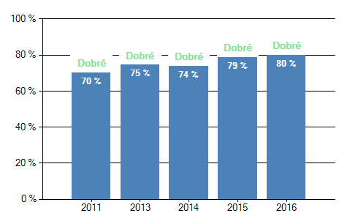
Hodnocení kvality 2016

Slide 5
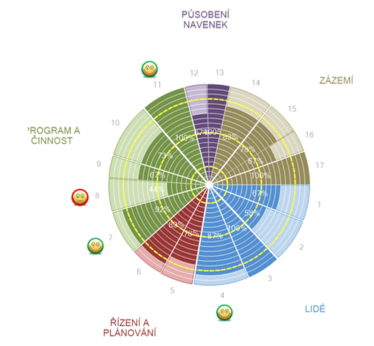

Slide 6
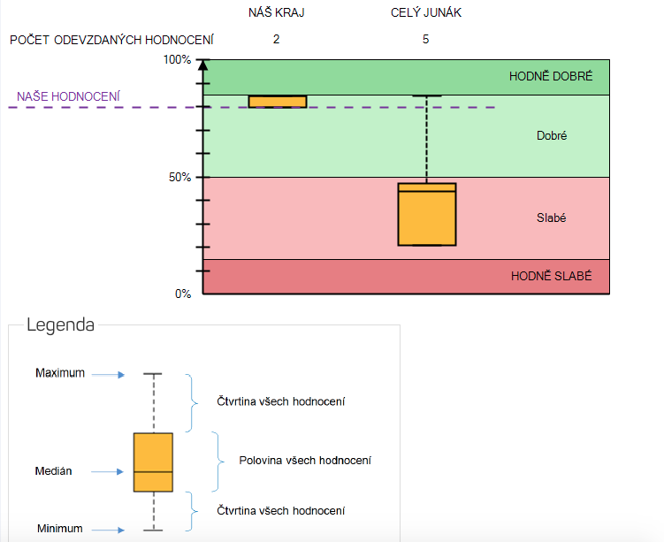
Porovnání s ostatními okresy

Slide 7
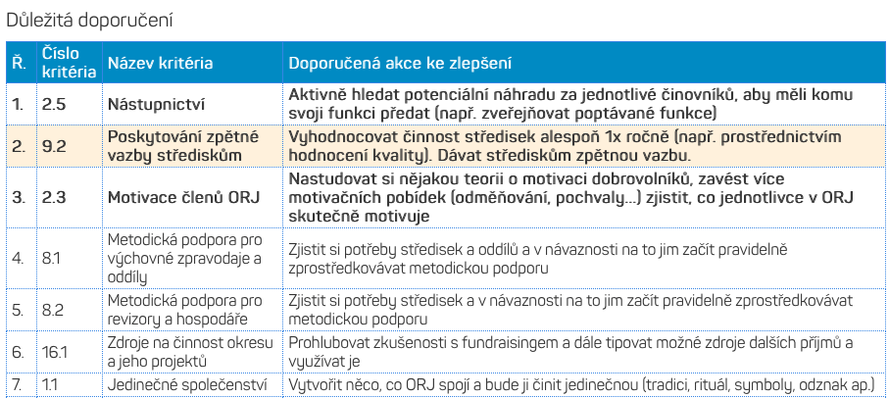
Body, kterými se máme zabývat

Slide 8
OR pracuje ve složení
Hrach, Mýval, Žýžala, Sissi
Lapka, Kokr, Palis, Killer, Stano, Broňťa
Zpravodajové:
Organizační: Delf
Hospodář: Žýžala
Správce majetku: Stano
Pro vzdělávání: Mýval
Zpravodaj pro R+R: Šmudla
Mediální : Jolča
Pověřená osoba pro nadstavbové kritéria: Sasanka
Pověřená osoba pro oddílové plány: Milka
Revizní komise: Rony, Anežka, Andy

Slide 9
Pracovní skupiny okresu
Instruktorský tým Lesních kurzů Velká Morava
čekatelský a vůdcovský lesní kurz
setkání absolventů
Výchovný odbor Želvičky
Rádcovský kurz Pyramida
Okresní roverský odbor
Kořeny, Kořínky
Našlapaný roverský tábor NAŠROT

Slide 10
Web: www.orjhodonin.skauting.cz FB: Skauti okresu hodonín máme aj google kalendář akcí
Děkuji za pozornost váš předseda Hrach

